Slide 1
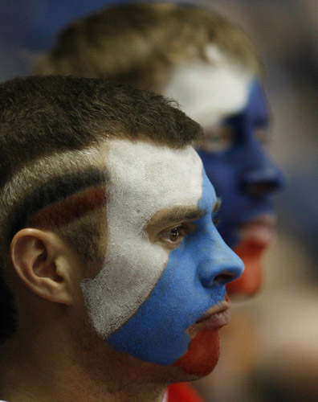
Нации и межнациональные отношения

Slide 2
Зачем нам изучать эту тему?
Кто является источником власти в России?
Сколько народностей проживают на территории России?
Что такое «этнос»?
О каких межэтнических конфликтах вы слышали?
Что такое толерантность?

Slide 3
Задачи изучения темы
Знать, что такое этнос и этнические общности.
Понимать смысл основных понятий темы (нация, национализм, нацизм, шовинизм,
расизм, ксенофобия, сепаратизм, менталитет, самосознание)
3. Знать причины межэтнических конфликтов и пути их решения.

Slide 4
Соотнесите тип общества и этническую общность
Этническая общность | Тип общества (стадиальный подход) | Тип общества (формационный подход)
Род | А) индустриальное | Г) капитализм
2. Племя | Б) доиндустриальное | Д) феодализм
3. Народность | В) постиндустриальное | Е) первобытнообщинный
4. Нация

Slide 5
Сравните два понятия «нация»
историческая общность людей, характеризующаяся общностью происхождения, языка, территории, экономического уклада, а также психического склада и культуры, проявляющихся в этническом сознании и самосознании.
исторически сложившаяся общность людей на основе общности территории,
экономического уклада, системы политических связей, языка, культуры и психологического склада, проявляющегося в общегражданском сознании и самосознании (чувство принадлежности к своему народу, к его исторической судьбе).

Slide 6
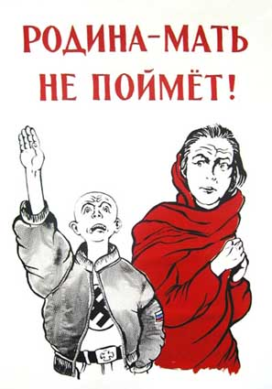
Нация
Автономная, не ограниченная территориальными рамками политическая группировка, члены которой привержены общим ценностям и институтам
Национальность – принадлежность человека к той или иной нации

Slide 7
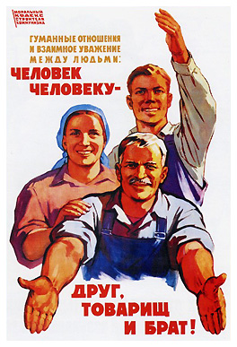
Национальные ценности
— то, что особенно значимо и важно для человека и общества, что признано, с чем люди в целом согласны.

Slide 8
Национальный менталитет
обычно определяют как образ мышления, духовную настроенность, свойственную данной конкретной этнической общности.
Иначе говоря, национальный менталитет — своего рода память о прошлом, обусловливающая поведение людей и помогающая им оставаться верными своим исторически сложившимся ценностям, традициям.

Slide 9

Межэтнические (межнациональные) отношения
— отношения между этносами (народами), охватывающие все сферы общественной жизни.

Slide 10
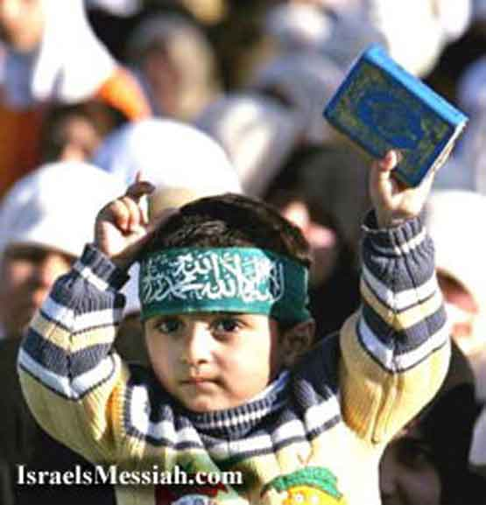
Этнология
— наука, изучающая процессы формирования и развития различных этнических групп,
их идентичность,
формы их культурной самоорганизации,
их коллективного поведения,
взаимодействия личности и социальной среды.

Slide 11
Тенденции этнических процессов современности
интеграции — сотрудничества, объединения разных этногосударственных общностей, сближения всех сторон жизни народов;.
дифференциации — стремления народов к национальной самостоятельности

Slide 12
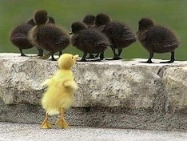
Этнический конфликт
это любая конкуренция (соперничество)
между группами, от противоборства за обладание ограниченными ресурсами
до социальной конкуренции между разными этническими группами.

Slide 13
Основные причины конфликтов
Территориальные — борьба за изменение границ,
Экономические — борьба этносов за обладание
собственностью, материальными ресурсами, среди которых
большую ценность, в частности, имеют земля, недра.
Социальные — требования гражданского равно-
правия, равенства перед законом, в образовании, в оплате
труда, равенства при приеме на работу, особенно на
престижные места в органах власти.
Культурно-языковые — требования сохранения
или возрождения, развития языка, культурной общности.

Slide 14
Примеры конфликтов
Фашистский диктатор Гитлер, придя к власти в Германии в 1933 году, сделал частью государственной политики уничтожение еврейского населения
В ноябре 1947 ООН приняло решение создать в Палестине, английской мандатной территории, еврейское и арабское государства – Израиль и Палестину. Май 1948 года – провозглашение создания Израиля С этого времени начинается конфликт, продолжающийся и по сей день.
Югославия и Албания
Англия и Ирландия

Slide 15
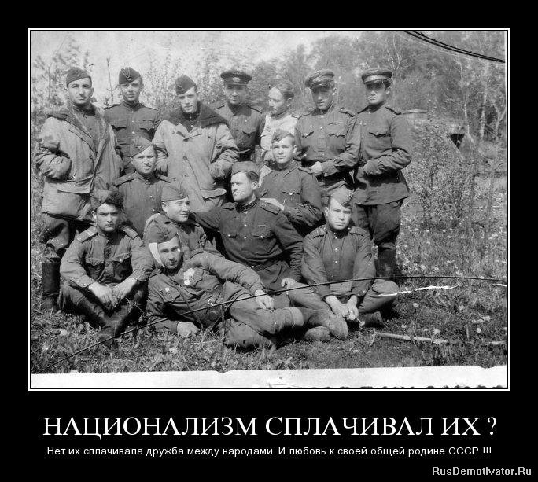

Slide 16
Пути предотвращения конфликтных ситуаций
Первый — применение правовых механизмов,
Второй — переговоры между конфликтующими сторонами, как прямые (между делегациями сторон), так и через посредников
Третий — информационный. Он предполагает, обмен сведениями между сторонами о возможных мерах по преодолению конфликтных ситуаций.
Уместен общественный диалог (в печати, на телевидении) представителей всех этнических групп, имеющий целью совместную разработку предложений, отвечающих общим интересам.

Slide 17
Гуманистический подход
— главный ориентир в реализации морального, политического, правового регулирования межэтнических отношений. Основные черты этого подхода:
• признание и уважение многообразия культур, приверженность идеям мира, неприятие насилия в отношениях между народами;
• развитие и постоянное функционирование демократии,
обеспечение реализации прав и свобод личности, независимо от национальной принадлежности;
• нацеленность государственных органов, средств массовой информации, образования, спорта, всех форм литературы и искусства на формирование у граждан, особенно молодежи, культуры межэтнического общения.

Slide 18
Термины (запишите в тетрадь)
Геноцид – истребление отдельных групп населения по расовым, национальным, религиозным принципам
Антисемитизм – национальная нетерпимость к евреям
Расизм – существование неравноценных рас, делящихся на высшие и низшие
Апартеид – законодательно закрепленная и поддерживаемая властями государства расовая дискриминация
Национализм – идея исключительности и превосходства какой-либо нации над другой
Шовинизм – крайняя агрессивная форма национализма
Афроцентризм – идея превосходства черных африканцев над людьми с белой и желтой кожей
Ксенофобия – навязчивая неприязнь к «чужим»
Дискриминация – ущемление прав
Сепаратизм - это требования суверенитета и независимости для этнической группы

Slide 19

Толерантность
— уважение, доверие, готовность к сотрудничеству, компромиссу с людьми любой национальной принадлежности,
стремление понимать и принимать их культурные ценности, образ жизни, характер поведения.

Slide 20
Домашнее задание
Какие документы определяют в РФ национальную политику и каковы ее основные положения?
Весной 2002 г молодая русская женщина Татьяна Сапунова, проезжая по оживленной трассе Киевского шоссе, увидела на обочине плакат с призывом к убийству евреев. Женщина попыталась сорвать его, но он был заминирован. Татьяна выжила и позже была награждена орденом Мужества. В некоторых СМИ установку плаката назвали фашистской вылазкой. Как вы объясните, почему Татьяна не проехала мимо плаката, как другие? Выскажите вашу оценку: а) действий и позиций тех, кто установил плакат; б) тех, кто спокойно проезжал мимо; в) тех, кто отвечал за порядок на этом участке дороги;
Приведите примеры межнациональных конфликтов

